Slide 1

基础工程
FOUNDATION ENGINEERING
主讲教师：刘 海
广州大学土木工程学院

Slide 2
作业
P222:
4-39, 4-40, 4-41, 4-43(1-5)

Slide 3
第4章 桩基础（续）

Slide 4

4.6 桩在水平荷载下的性状及承载力确定
风荷载
风荷载
吊车制动荷载
地震荷载

Slide 5
4.6.1 单桩水平承载力的影响因素
作用机理：水平荷载（力和弯矩）作用下，桩身产生横向位移或挠曲变形，并挤压桩侧土体，同时桩侧土反作用于桩，产生侧向土抗力，桩土共同作用。
桩的水平变形系数 α，量纲为L⁻¹:
EI——桩身抗弯刚度。
对于混凝土桩，可采用砼的弹性模量E_{c}的0.85倍。
刚性桩 （ αh <2.5）
桩的
分类
半刚性桩 （ 2.5<αh <4）
柔性桩 （ αh >4）

Slide 6
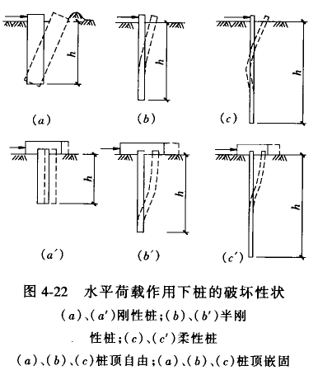
4.6.1 单桩水平承载力的影响因素
破坏模式：
刚性桩（αh ≤ 2.5）：
桩身产生刚体位移或平移（有桩帽），桩侧土体屈服破坏。承载力主要由桩的水平位移和桩侧土体强度确定。
半刚性桩（2.5<αh <4）：
桩身产生挠曲变形，破坏时桩身某点弯矩超过截面抵抗矩或土体屈服失去稳定。承载力由桩身水平位移及桩身材料强度所控制。

Slide 7
4.6.1 单桩水平承载力的影响因素
破坏模式：
柔性桩（αh≥4）：
桩身产生挠曲变形，破坏时桩身某点弯矩超过截面抵抗矩或土体屈服失去稳定。承载力由桩身水平位移及桩身材料强度所控制。
Notes:
可能出现两个以上的位移零点。

Slide 8
4.6.1 单桩水平承载力的影响因素
单桩水平承载力，应满足：
桩周土不会丧失稳定。
桩身不会发生断裂破坏。
建筑物不会因桩顶水平位移过大而影响正常使用 (不大于10mm，对水平位移敏感的建筑物不应大于6mm）。
影响因素：
桩周的土质条件
桩的入土深度
桩的截面刚度
桩的材料强度
建筑的性质
…..

Slide 9
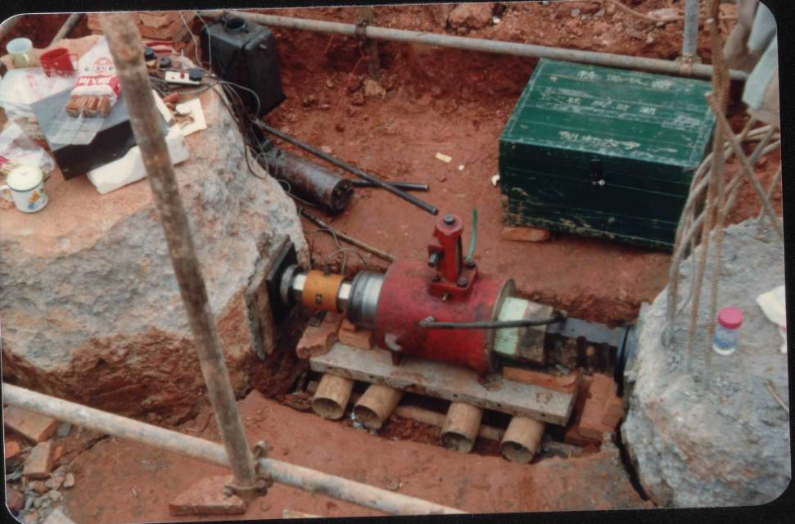
4.6.2 桩的水平静载试验
加载系统：千斤顶、反力桩
位移观测：百分表

Slide 10
4.6.2 桩的水平静载试验
水平静载荷试验方法：单向多循环加卸载法
每级荷载大小
约为预估水平极限承载力的（1/10~1/15）。
读数方法
约每级加荷后恒载4min测读桩顶水平位移，然后卸载至零，停2min测读残余水平位移，如此循环5次，再施加下一级荷载。
终止加载条件
桩身折断；桩顶水平位移超过30~40 mm；桩侧地表出现明显裂缝或隆起。

Slide 11
4.6.2 桩的水平静载试验
试验成果处理：
H₀-t-x₀ 曲线确定法
临界荷载H_{0cr}——曲线出现突变点（明显增大的位移增量）的前一级荷载；
极限荷载H_{u}——曲线明显陡降的前一级荷载或水平位移包络线向下凹曲时前一级荷载。

Slide 12
4.6.2 桩的水平静载试验
试验成果处理：
H₀-Δx₀ /ΔH₀ 曲线确定法
临界荷载H_{0cr}——曲线第一直线段终点所对应的荷载；
极限荷载H_{u}——曲线第二直线段终点所对应的荷载。
水平承载力特征值R_{ha}：
（当桩身允许裂缝时）
Notes:
K=2

Slide 13
4.6.2 桩的水平静载试验

Slide 14
4.6.3 桩在水平荷载作用下的理论分析
计算方法分类：
极限地基反力法（1936，Race）：假定桩侧土体处于极限平衡状态，一般以土压力确定其横向抗力，不考虑地基变形特性，适用于刚性短桩或沉井。
弹性地基反力法：假定土体为弹性体，用梁的弯曲理论求解，设𝒒=𝒌𝒛^{𝒏}⋅𝒙^{𝒎} （m = 1 为线弹性地基反力法），国内多用m法，大量现场实测反算 n = 0.1~0.6。
复合地基反力法（p-y曲线法，Matlock，Reese，1970）：将桩土应力应变关系直接代入分析，在塑性区内地基反力处于极限状态，其他为弹性状态。采用数值分析，计算复杂，并多假定应力应变为折线变化。

Slide 15
4.6.3 弹性长桩在水平荷载作用下的理论分析
土体抗力系数
其中
根据土体抗力系数沿深度的分布不同，可分为：
常数法
“k” 法
“m” 法
C法
适用于桩的水平位移较大时
适用于桩的水平位移较小时

Slide 16
4.6.3 弹性长桩在水平荷载作用下的理论分析
弹性地基梁微分方程的建立：
根据材料力学中梁的挠曲微分方程得（不计桩顶竖向荷载）：
如果采用“m”法，则
桩的水平变形系数：

Slide 17
4.6.3 弹性长桩在水平荷载作用下的理论分析
计算参数
桩的计算宽度 b₀：为简化计算，将桩的空间受力转化为平面受力而引入一个假想宽度 （表4-8）。
方形截面桩
圆形截面桩
地基土的横向抗力系数 m（MN/m⁴）：主要与桩材刚度、土类、荷载作用方式和大小、桩身水平位移等因素有关。如无试验资料，m 值参照规范表格（表4-10）取值。

Slide 18
4.6.3 弹性长桩在水平荷载作用下的理论分析
表4-10
Notes:
为啥碎石土没有预制桩？
为啥灌注桩m值会相对大一些？

Slide 19

4.6.3 弹性长桩在水平荷载作用下的理论分析
微分方程的求解：
对于柔性桩，采用幂级数求解，再根据桩顶桩端边界条件，采用无量纲法可求得沿桩身各截面内力、位移以及土的水平抗力：
x图
M图
V图
图

Slide 20


4.6.3 弹性长桩在水平荷载作用下的理论分析
桩身最大弯矩及其位置：
查表
折算深度
$${\overline{h}}_{0}$$
查表
$$C_{ΙΙ}$$
M图
（表4-12）

Slide 21

单选题
2分
受压竖向荷载作用的桩，以下情况中桩端阻力发挥值越大的是 （ ）
A
长径比 l/d 越小，桩土相对刚度越大
B
长径比 l/d 越小，桩土相对刚度越小
C
长径比 l/d 越大，桩土相对刚度越大
D
长径比 l/d 越大，桩土相对刚度越小
提交

Slide 22
单选题
5分
桩产生负摩阻力时，中性点的位置具有的特点是 （ ）
A
桩端持力层越硬，截面刚度越大，中性点位置越低
B
桩端持力层越硬，截面刚度越大，中性点位置越高
C
桩端持力层越硬，截面刚度越小，中性点位置越低
D
桩端持力层越软，截面刚度越大，中性点位置越低
提交

Slide 23
4.7 桩基的沉降计算
F
甲级，体型复杂、荷载不均匀或桩端以下存在软弱层的乙级建筑，摩擦型桩需要进行沉降验算
多数桩基需要进行沉降验算
荷载采用准永久组合
基本假设：单向压缩、均质各向同性和弹性假设的分层总和法

Slide 24
4.7.1 单桩的沉降计算
1、单桩沉降的组成
（1）桩身弹性压缩引起；
（2）桩侧阻力引起的桩端沉降；(侧阻以附加应力形式传递扩散到桩底下的土层中引起桩端沉降)。
（3）桩端荷载引起桩端下土体压缩。
（4）桩尖刺入变形引起沉降。（刚体位移）
2、计算
（1）荷载较小时，按弹性理论；
（2）荷载较大时，考虑塑性变形和时间效应。

Slide 25
4.7.2 群桩的沉降计算
1、群桩沉降组成
（1）桩间土压缩变形；
（2）桩端平面以下土压缩变形；
沉降的群桩效应应在布桩时加以考虑
2、影响群桩沉降因素
（1）桩几何尺寸、桩数、桩距、桩长
桩基宽度与桩长之比；
（2）成桩工艺
（3）施工
（4）土的性质与类别
（5）荷载大小与作用时间
（6）承台设置方式等
影响因素众多，尚不能精确计算。
3、计算方法：假想实体基础法，明德林解

Slide 26
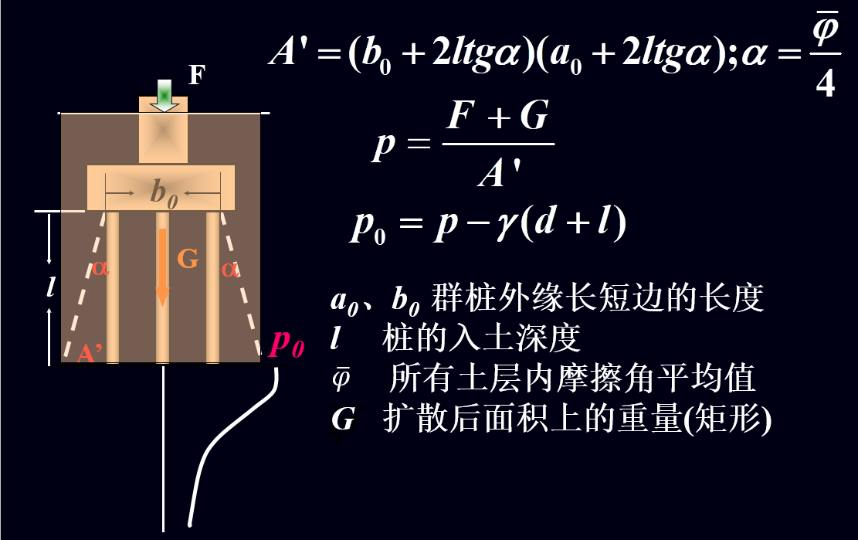
实体深基础荷载扩散法
Notes:
桩穿过的所有土层

Slide 27
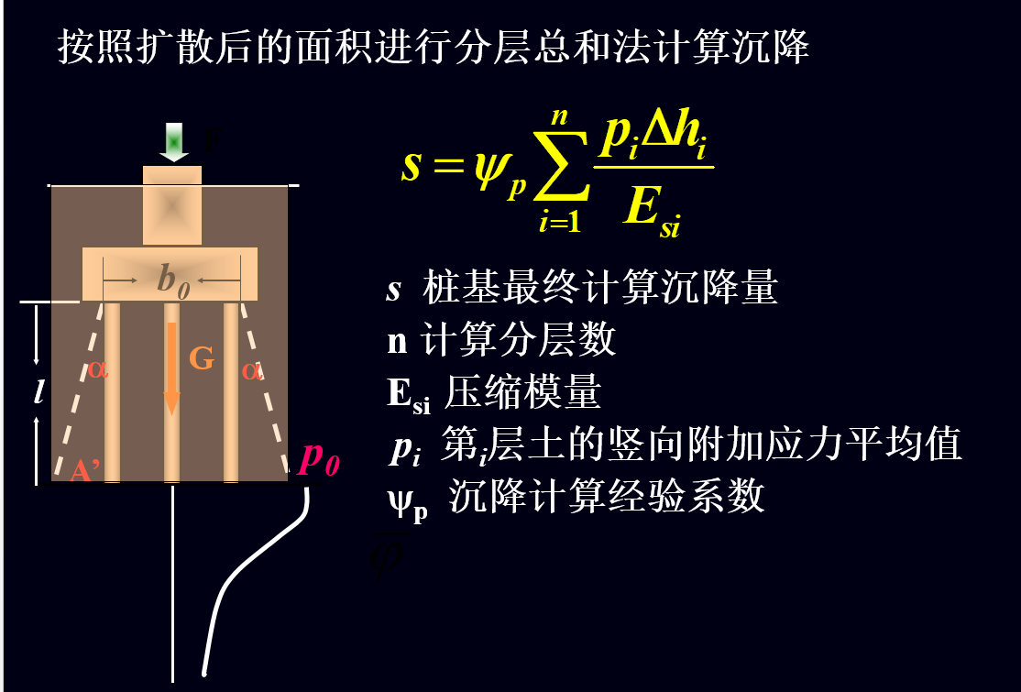
实体深基础荷载扩散法

Slide 28
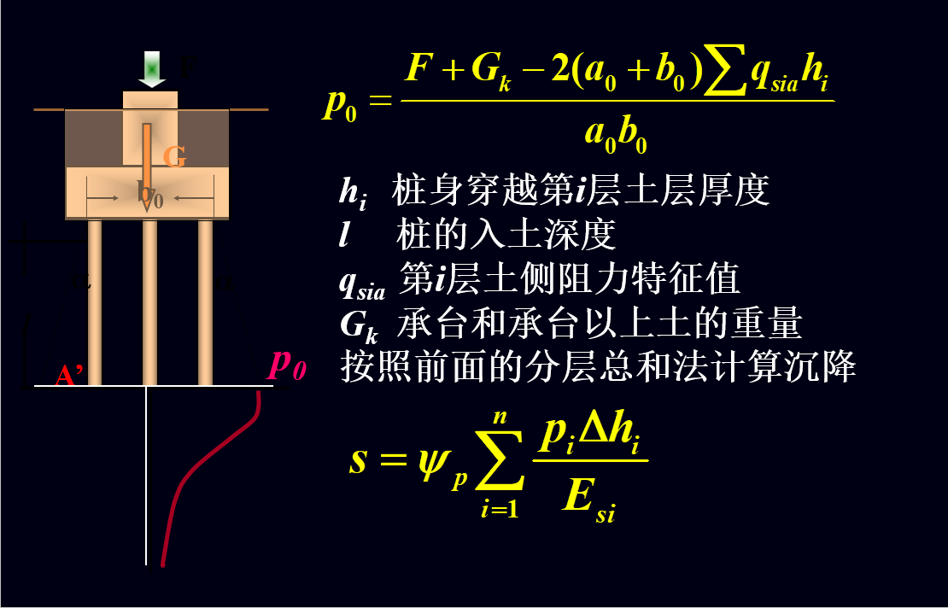
实体深基础扣除桩侧摩阻力法

Slide 29
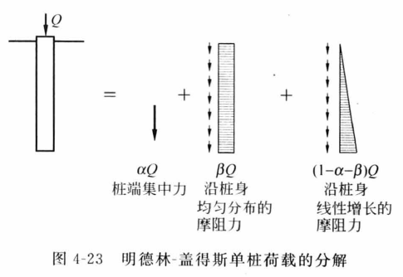
明德林-盖德斯法

Slide 30
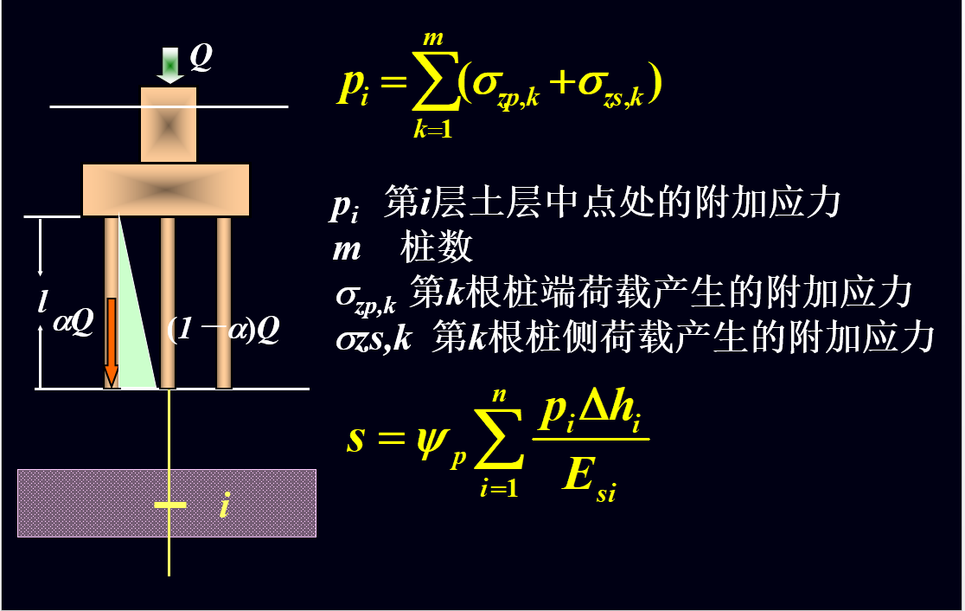
明德林-盖德斯法

Slide 31
4.8 桩基础的设计
问题
单桩承载力加起来是否等于群桩承载力？
一 群桩与群桩效应
二 群桩设计
工程中,桩基础是由多根桩组成，上部由承台连接。由三根和三根以上的桩组成的桩基础称为群桩基础

Slide 32
4.8.1 群桩与群桩效应
(一）基本概念
群桩效应——在竖向荷载作用下，由于承台、桩、地基土的相互作用和共同工作，群桩基础中一根桩的承载力发挥和沉降性状往往与相同情况下的独立单桩有显著差别，这种现象称为群桩效应。
群桩效应系数 η——群桩承载力Q_{g}与基桩承载力之和∑Q_{i}的比值。
基桩——群桩中的一根桩。
复合桩基——由桩和承台底地基土共同承担荷载的桩基。
复合基桩——考虑承台底土阻力时群桩中的一根桩。
非复合桩基——不考虑承台底土阻力的桩基。

Slide 33
（二）群桩特性
1、端承型群桩
端承型群桩的桩底持力层刚硬、桩端贯入变形小，由桩身压缩引起的桩顶沉降不大，承台底面土反力很小。
桩顶荷载集中通过桩端传给桩底持力层，桩侧阻力忽略不计，即不考虑桩端平面处的应力叠加现象。
土
岩石
    η=1

Slide 34
2、摩擦型群桩
s>6d
s=(3-4)d
应力叠加 使桩底应力
增加,导致承载力不足,
总的沉降增加
压力扩散深度

Slide 35
1）摩擦型群桩受力特点
在竖向荷载作用下，桩顶大部分荷载通过桩侧阻力传到桩周土和桩端土中，其余部分由桩端承受。由于桩端土的贯入变形和桩身弹性压缩，对低承台群桩，承台底也产生一定反力，分担一部分荷载，使承台底土、桩间土、桩端土都参与工作，形成承台、桩、土相互作用，使群桩的工作性质复杂。
群桩中基桩的性质明显不同于单桩，群桩承载力不等于单桩承载力之和， η 可能小于1，也可能大于1 ，群桩沉降量则大于单桩的沉降量，这就是承台、桩、土相互作用的效应。

Slide 36
2）承台底面脱地（非复合桩基）
（1）特点 :
  ① 假设这种情况下承台下各基桩受力均匀，侧阻在桩端平面处引起应力叠加，则s_{群}>s_{单} ;
  ② 承台底土不分担桩基荷载，故承载力=端阻+侧阻；
  ③ 摩擦型群桩Q~s曲线属缓变型，η 可能小于1、等于1或大于1。
（2）群桩效应的影响因素
  ①承台刚度；
  刚性承台下桩顶荷载分配：角桩最大 中心桩最小 边桩居中
  ②地基土性质：桩间土挤密，摩阻力增大
  ③桩距s-----主导因素
    s=(3~4)d 时桩端应力叠加明显，η<1；
    s>6d 后，应力叠加不明显， η ≈1
.

Slide 37



3）承台底面贴地（复合桩基）
（1）特点：
①同承台底面脱地情况①； s_{群}>s_{单}
②承台底面土分担桩基荷载，兼有浅基础作用；
③承载力=端阻+侧阻+承台底面土阻力；
（2）发挥承台底土的反力（此问题有待商榷）；
（3）承台底面贴地引起的群桩效应：
对桩侧阻力的削弱作用（土体压缩）
对桩端阻力的增强作用（侧限）
对土体侧移的阻挡作用

Slide 38
关于承台承载力问题
承台下土的承载力低于浅基础
承台内反力小于外围：双曲线分布
在动力荷载下(铁路桥梁)出现负摩擦力(地面下沉)
端承桩情况下不考虑承台承载力
Notes:
刚性浅基础架越作用

Slide 39
低承台摩擦型群桩基础的桩、承台、土共同作用概念
共同作用的三个阶段：
第一阶段：荷载较小，各桩桩顶的平均荷载小于单桩极限承载力时，承台底面土反力很小。如果荷载不变，承台土反力还有进一步减小的趋势，而桩的反力有增加的趋势。
第二阶段：当总荷载大于各桩极限承载力之和时，各桩可保持其极限承载力，其余增加的荷载全部由承台下土承受。此时承台下土进入共同工作状态。
第三阶段：共同作用的极限承载力=全部桩的极限承载力+承台下全部土的极限承载力
共同工作的产生条件：桩在达到极限承载力时能有较大刺入沉降。
桩底土没有较大沉降。

Slide 40
4.8.2 桩基础的设计步骤
结构、地质和环境资料
桩型、桩长、断面
桩基础的设计步骤
单桩承载力特征值R_{a}
桩数和布置
验算单桩承载力
No
桩基沉降验算
No
承台与桩身设计计算
设计结束

